Slide 1







NHIỆT LiỆT CHÀO MỪNG THẦY CÔ ĐẾN DỰ GiỜ THĂM LỚP
Môn tự nhiên và xã hội
GV:

Slide 2


Slide 3
KHỞI ĐỘNG
Học sinh nghe bài hát
Cả nhà thương nhau

Slide 4

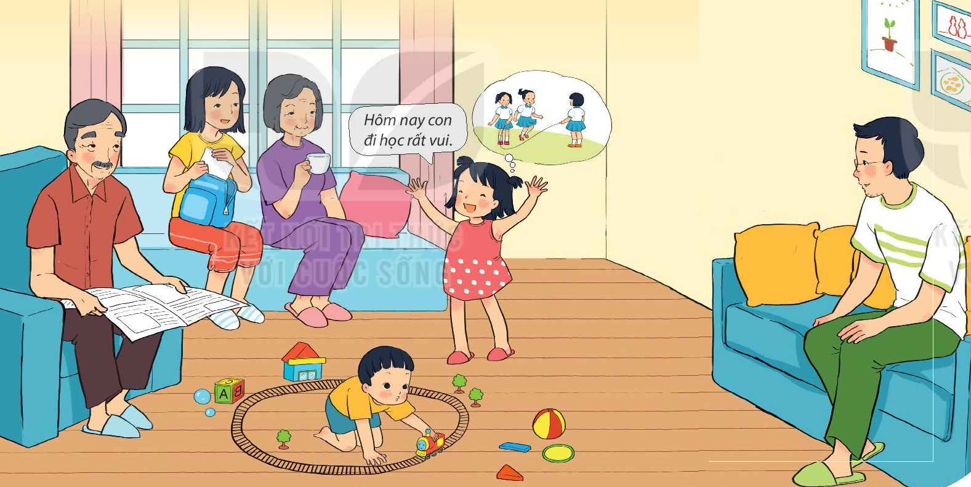
1. Em hãy quan sát hình và cho biết gia đình Hoa có những ai.

Slide 5
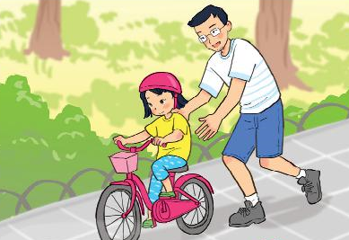
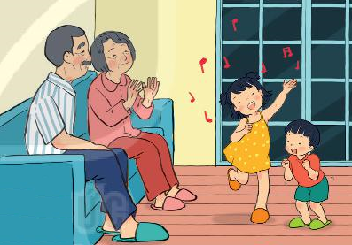
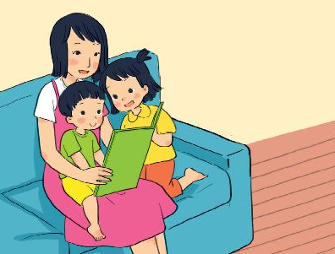
2. Lúc nghỉ ngơi, mọi người trong gia đình Hoa thường làm gì?

Slide 9

Giới thiệu với bạn về các thành viên trong gia đình em.
Mọi người trong gia đình em thường làm gì vào thời gian nghỉ ngơi ?

Slide 10
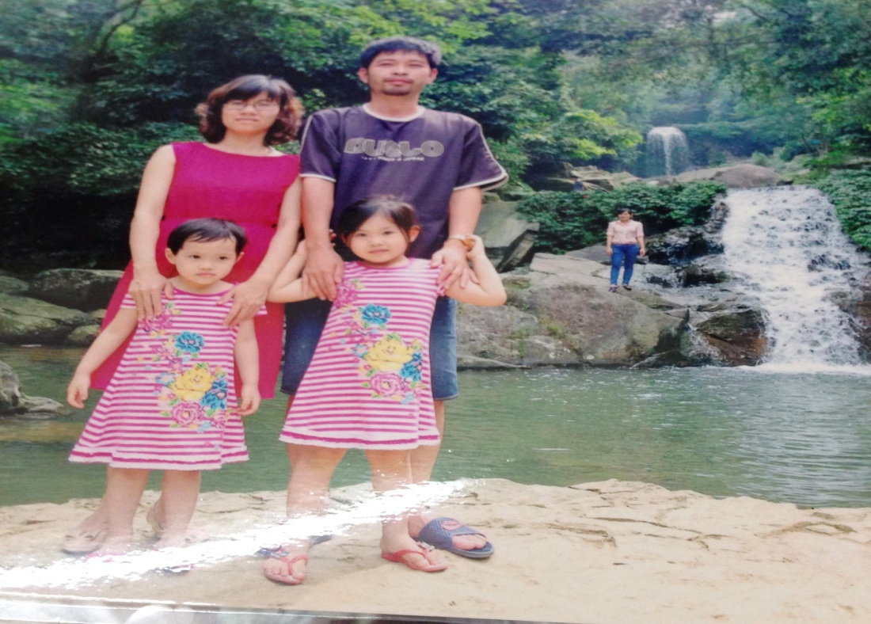

Slide 11
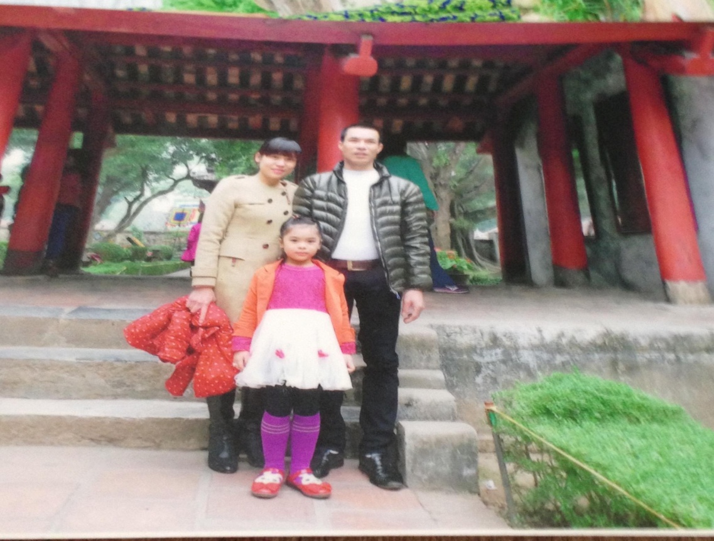

Slide 12
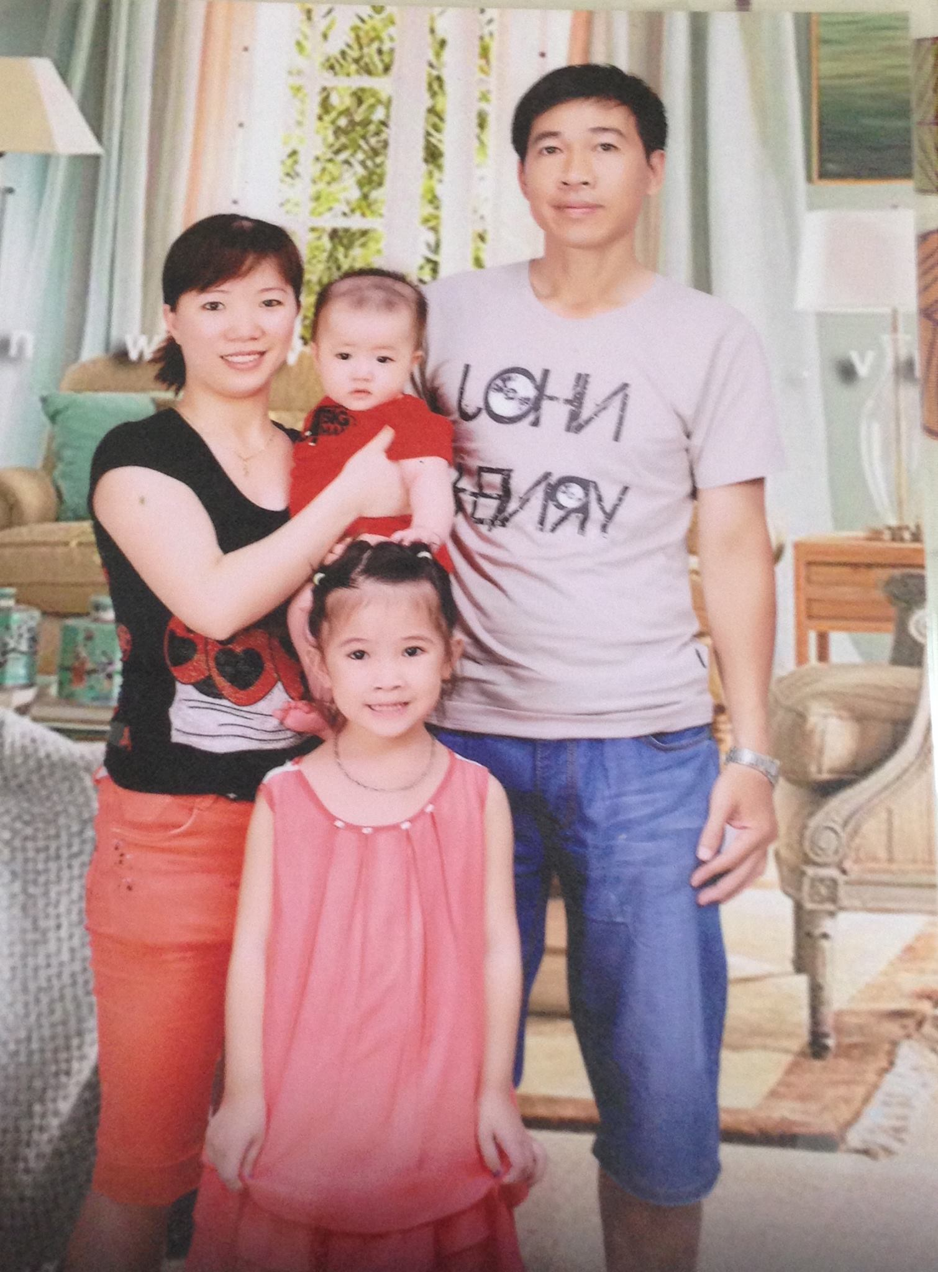

Slide 13
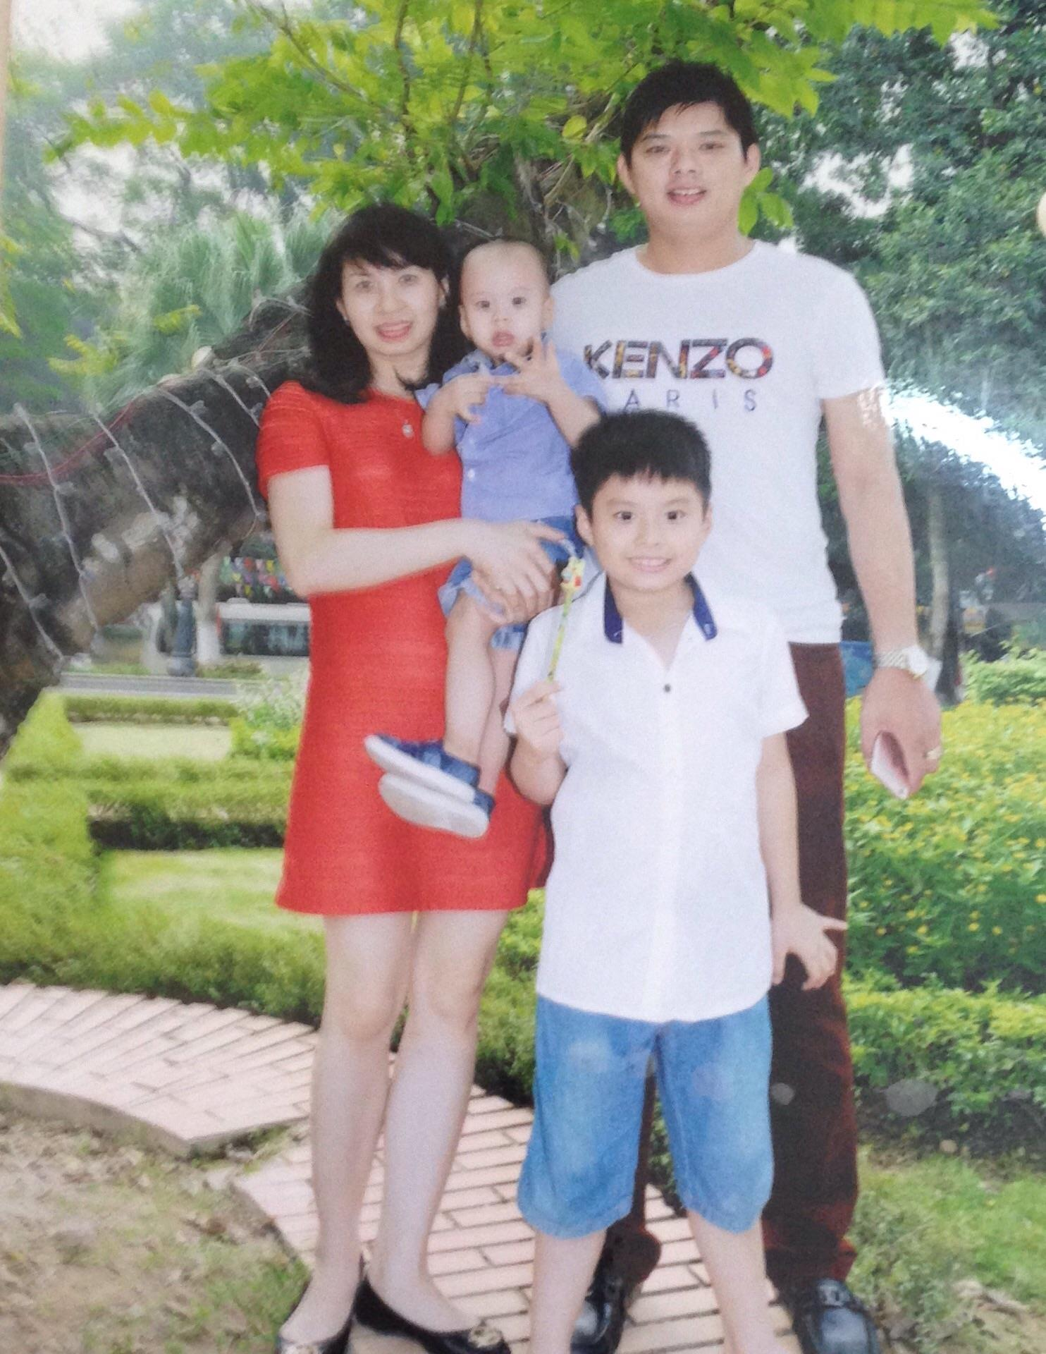

Slide 14
Tiết 2:
KHỞI ĐỘNG
Học sinh nghe bài thơ
Giúp mẹ

Slide 15
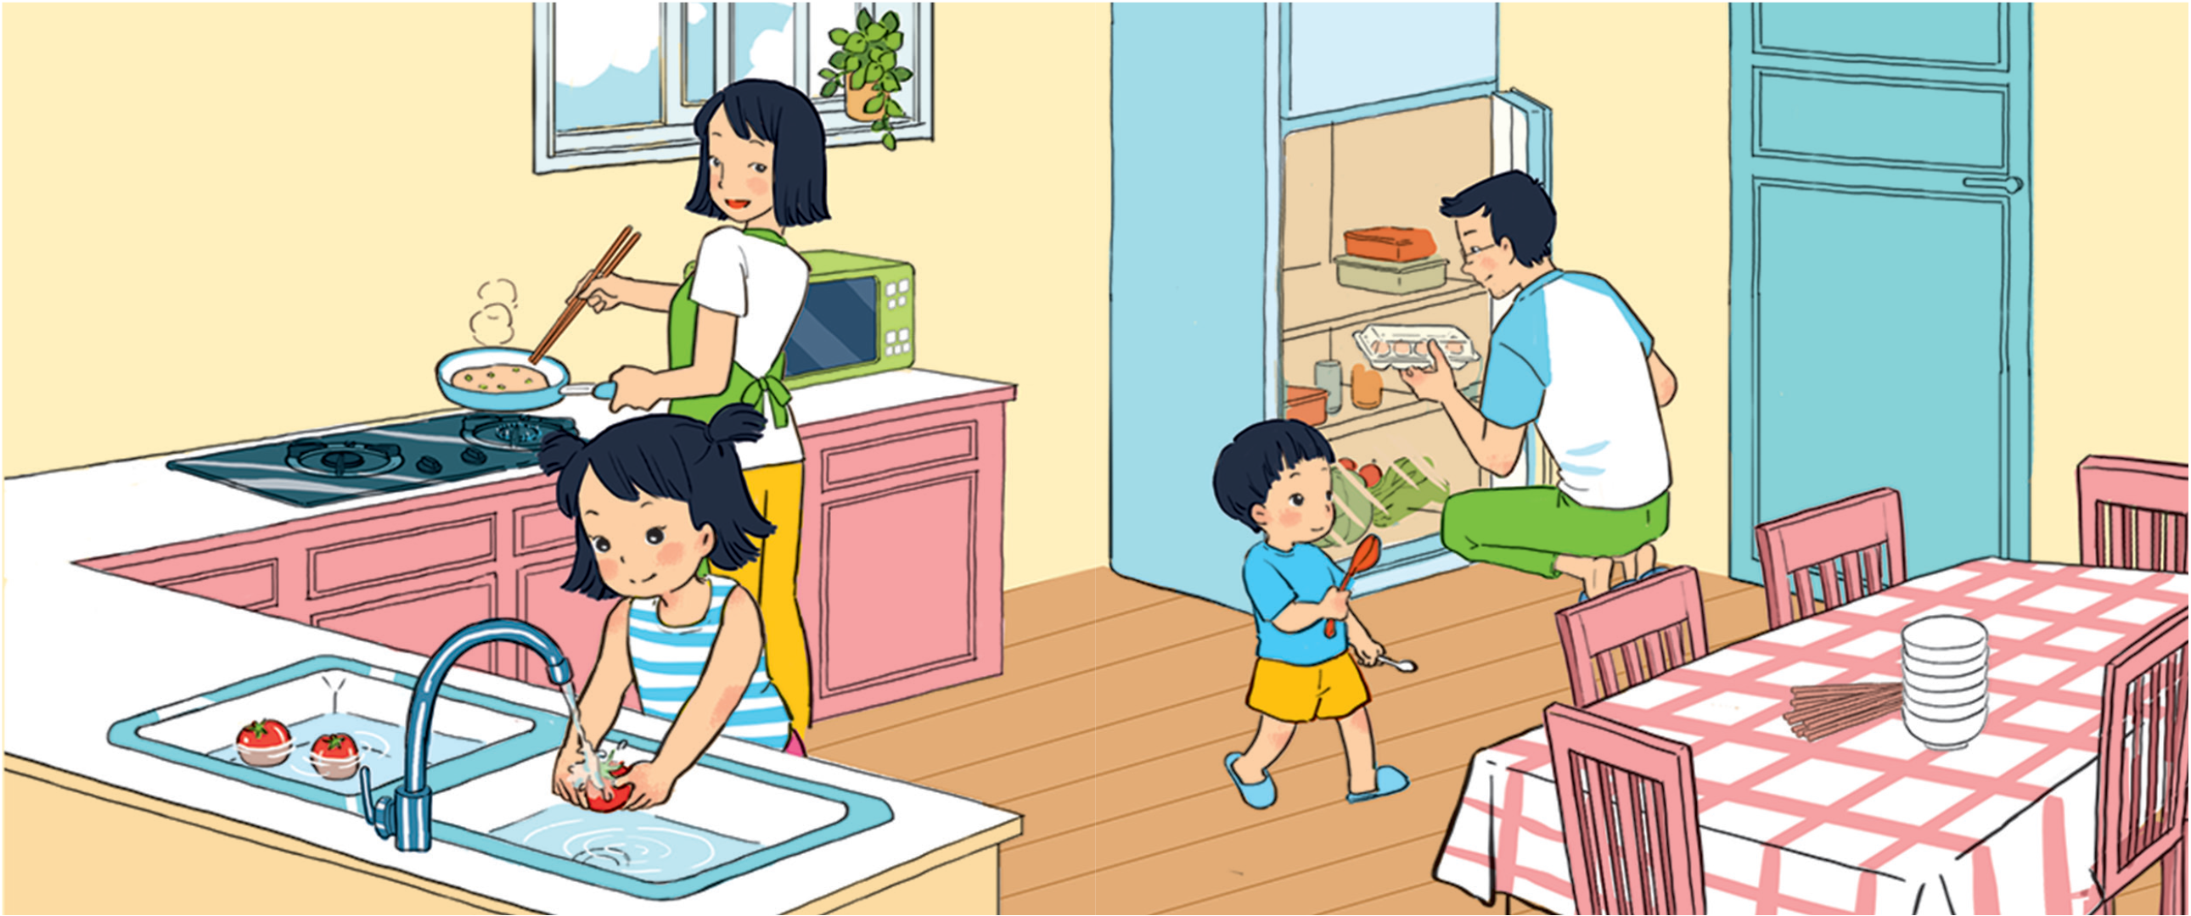
Quan sát hình và cho biết mọi người trong gia đình Hoa cùng tham gia công việc nhà như thế nào?

Slide 16

Cùng vẽ về gia đình.

Slide 17

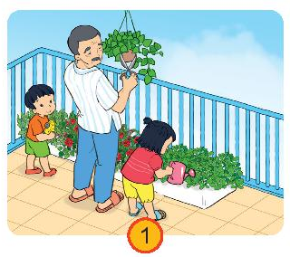
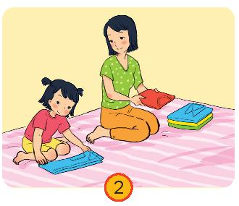
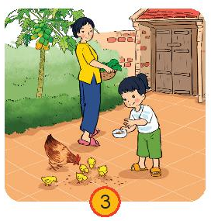
Ở nhà, em đã làm được những việc gì để giúp bố mẹ? Em cảm thấy thế nào khi tham gia các công việc đó?

Slide 18
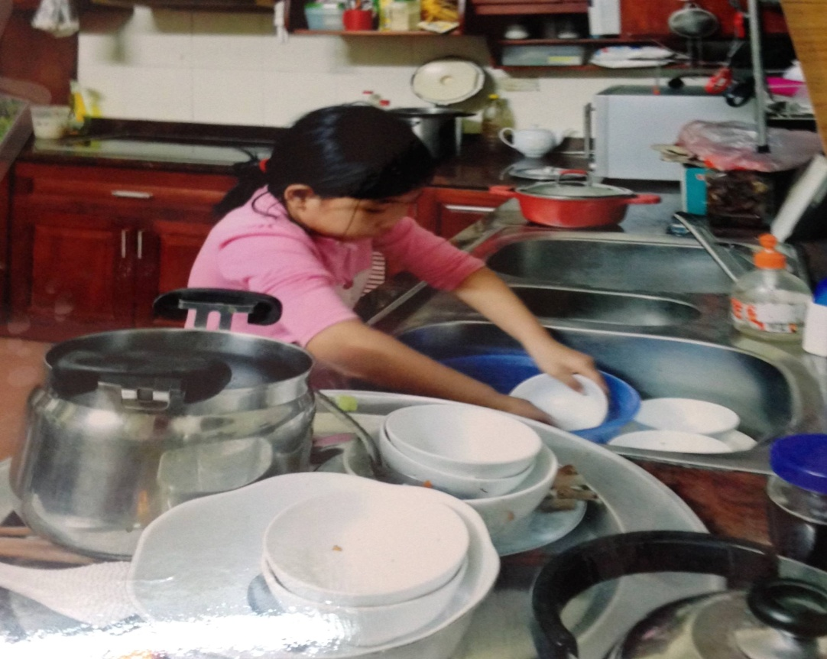
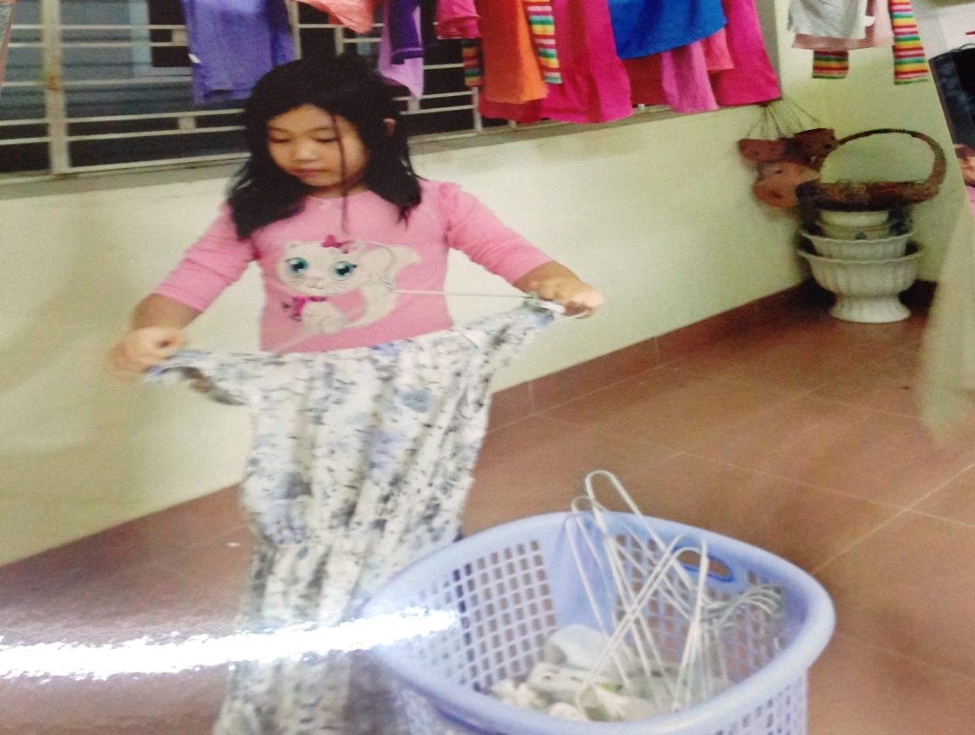

Slide 19
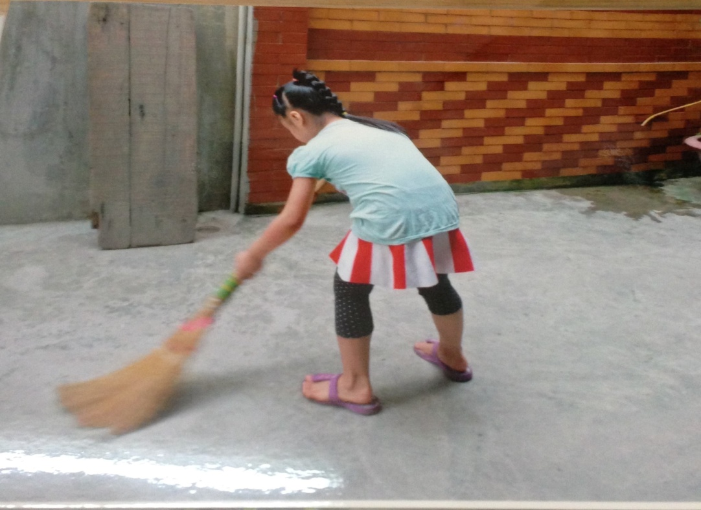
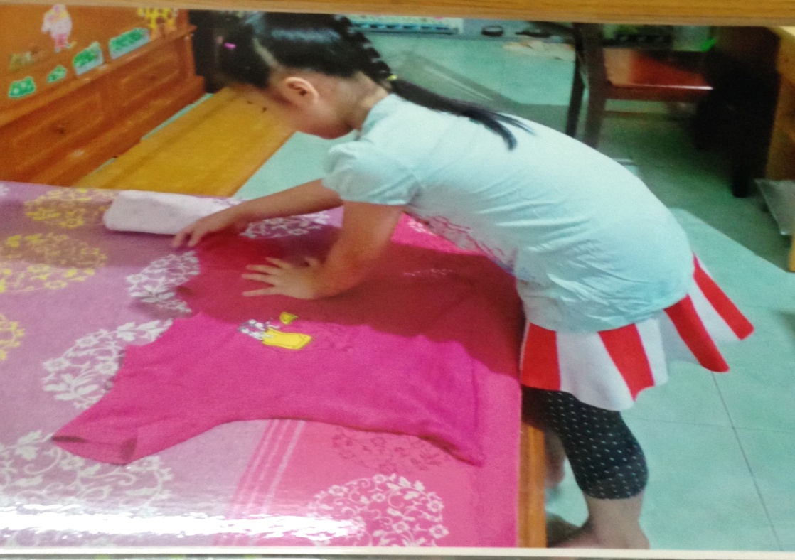

Slide 20

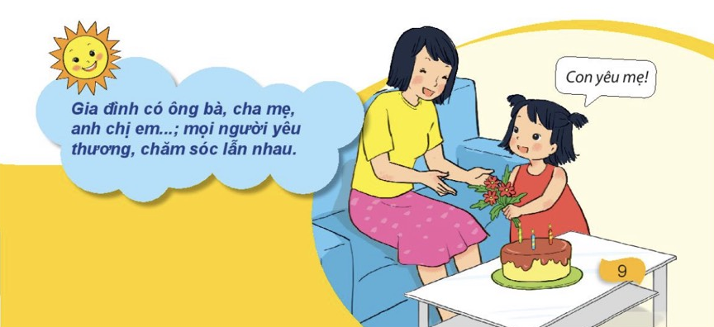

Slide 21
Học sinh nghe bài hát
Gia đình nhỏ hạnh phúc to

Slide 22


Slide 23


Kính chúc các thầy cô mạnh khỏe
Chúc các em chăm ngoan học giỏi

